Slide 1

Comité de Validación
Programa de Becas para la Atención, Cuidado y Desarrollo Integral de Niñas, Niños y Adolescentes de los Centros de Atención Infantil del Municipio de Chihuahua
Modalidad Centros de Bienestar Infantil
Chihuahua, Chih., a 30 de marzo del 2022

Slide 2
Orden del Día
1
Bienvenida y declaratoria de Quórum Legal
4
Presentación de usuarios solicitantes
2
Aprobación del orden del día
5
Propuesta de beneficiarios
3
Presentación de Centros de Bienestar que presentaron documentación
6
Asuntos generales

Slide 3
Centros de Bienestar solicitantes
1. ARCOIRIS | 12. ESPERANZA TOHUI
2. CARIÑITOS DE MAMÁ | 13. FEDERICO FROEBEL
3. CASA BLANCA | 14. MELINA
4. CASA DE LA ABUELA | 15. MUNDO DE ALEGRÍA
5. CENTRO EDUCATIVO GAMA | 16. NOGALES
6. CRECIENDO JUNTOS | 17. RIBERAS DE SACRAMENTO
7. CREESER | 18. SAN FELIPE
8. DIVERTILANDIA | 19. VILLAS DEL REAL
9. EL DELFIN AZUL | 20. VISIÓN KIDS
10. EL LORAX | 21. ZOÉ
11. EL PARAÍSO DE LOS NIÑOS
21 de 26 Centros de Bienestar Infantil que cuentan con licencia de funcionamiento vigente

Slide 4
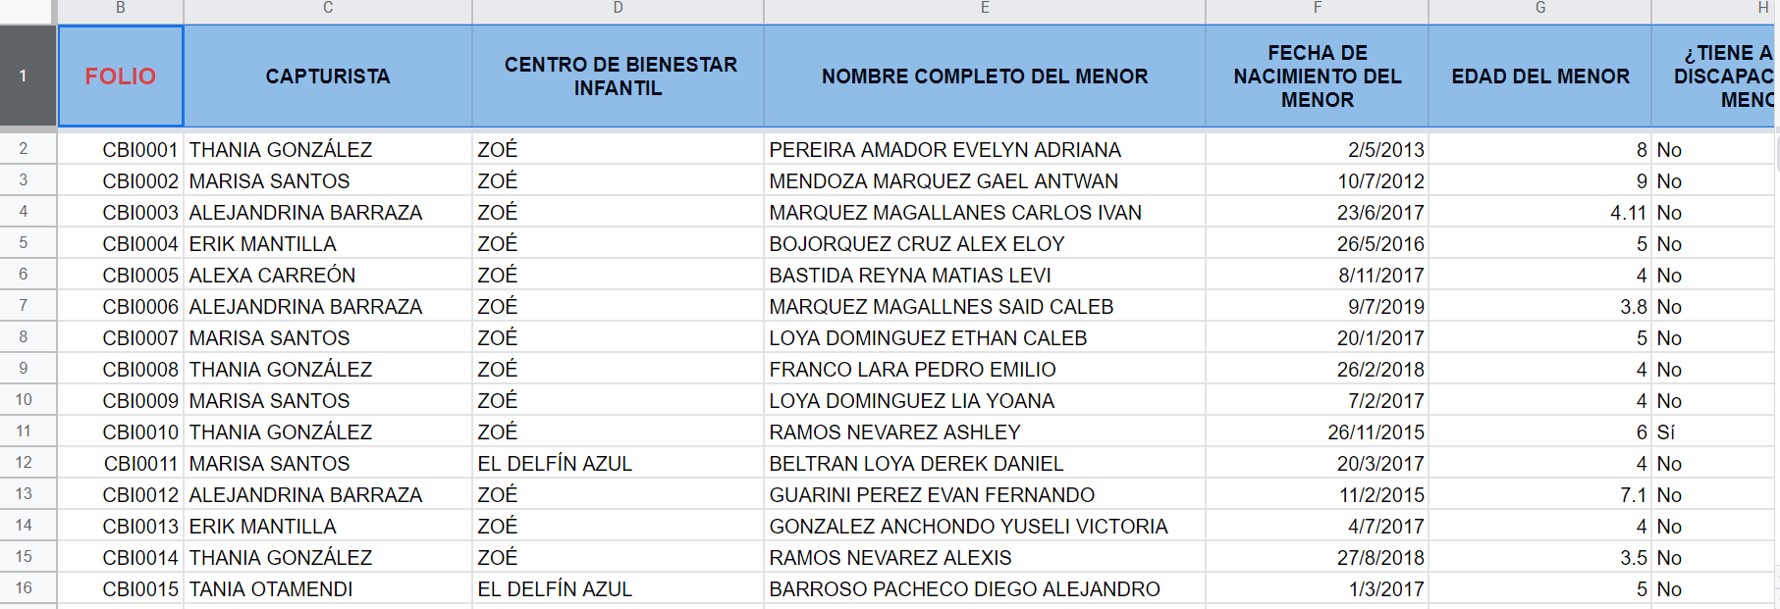
Usuarios solicitantes

Slide 5
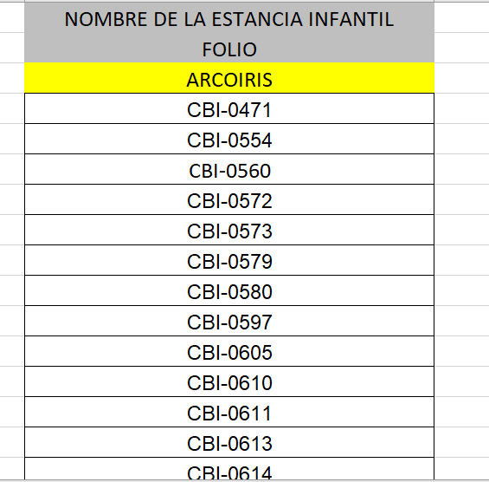
Propuesta de beneficiarios

Slide 6
ASUNTOS GENERALES
Planteamiento de aprobación de 18 solicitudes de la Estancia Infantil “Le petit”
Fecha para próxima Sesión Extraordinaria
Consideración de 10 asistencias en el mes de abril
Criterios para consideración de casos extraordinarios

Slide 7
Resumen
Becas disponibles a otorgar | 550
Monto de becas a otorgar | $3, 630,000 (Tres millones, seiscientos treinta mil pesos 00/100 M.N)
Ministraciones | 11 meses (abril 2022 a febrero 2023)

Slide 8
Acciones Pendientes
Fecha | Acción
30 de marzo del 2022 | Validación de beneficiarios
03 de abril del 2022 | Publicación de beneficiarios
31 de marzo del 2022 | Entrega de listas de asistencia de prestadoras de servicio en la Coordinación de NNA y Cuidado Infantil
01 y 05 de abril del 2022 | Envío de facturas por correo electrónico
28 abril del 2022 | Entrega de primera ministración

Slide 9
¡Gracias!

